Slide 1
第8章
差分方程

Slide 2
目录 CONTENTS
01
差分方程建模
差分方程的基本
概念和理论
02
莱斯利（Leslie）种群模型
03
应用案例：最优捕鱼策略
04

Slide 3
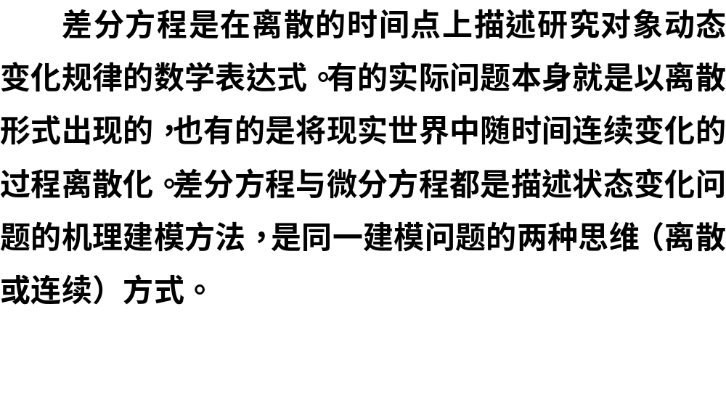

Slide 4
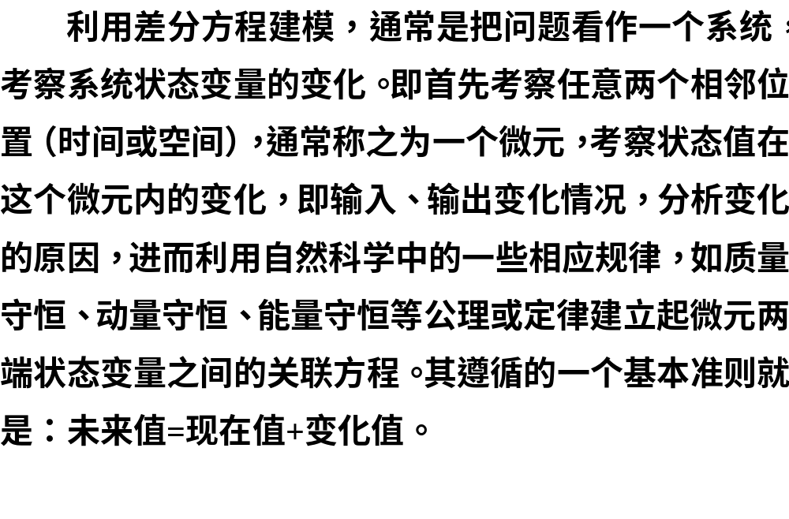

Slide 5
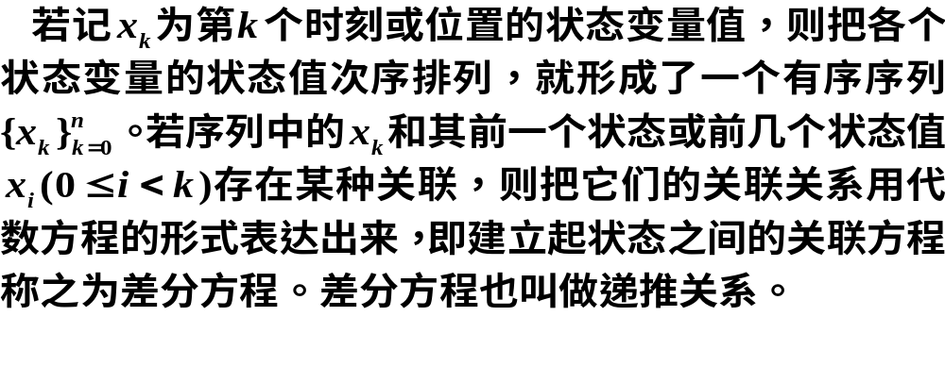

Slide 6
差分方程建模
01

Slide 7
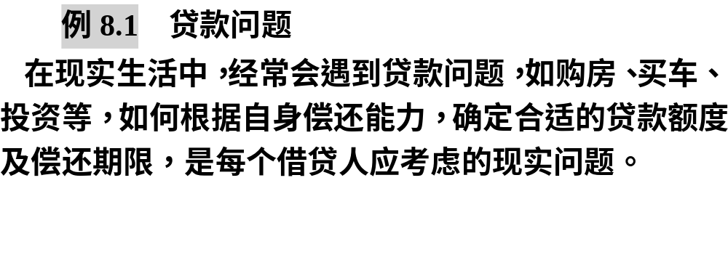

Slide 8
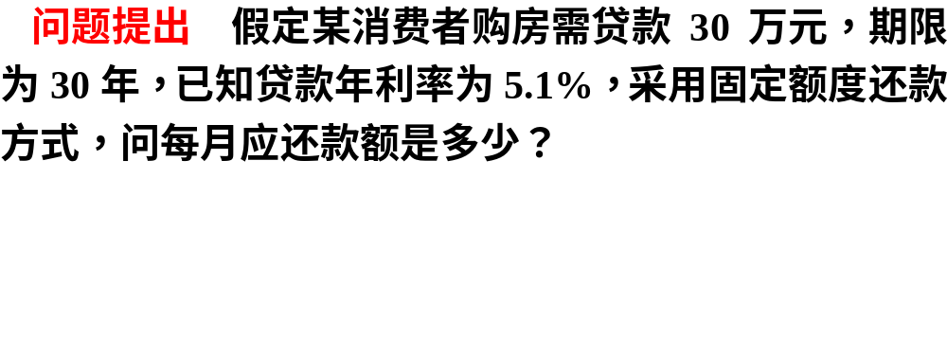

Slide 9
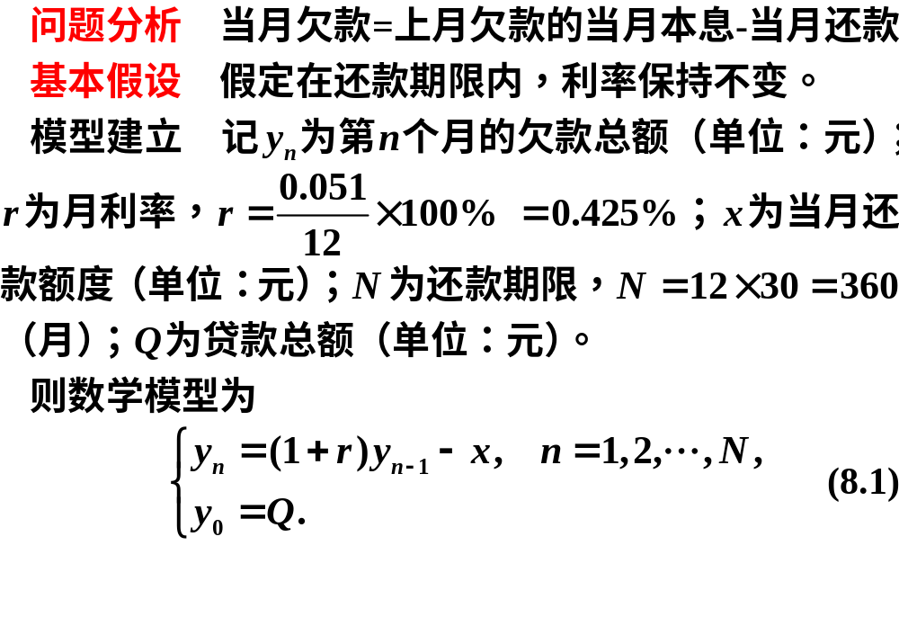

Slide 10
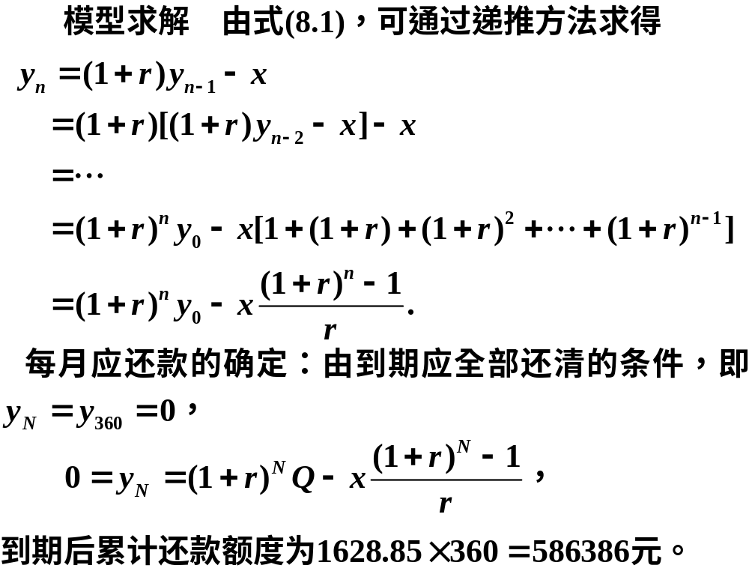

Slide 11
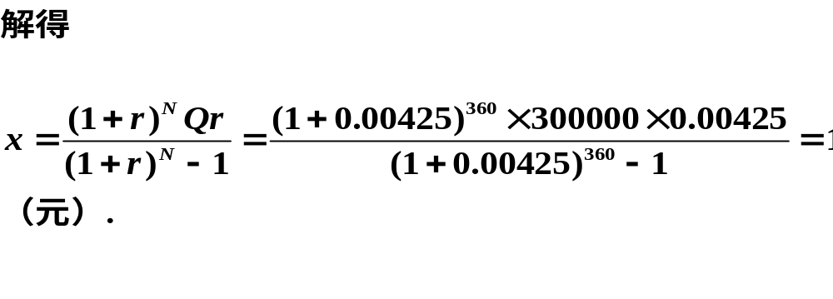

Slide 12
clc, clear, format long g
Q = 300000; r = 0.051 /12; N = 360;
x = round((1+r)^N*Q*r/((1+r)^N-1), 2)
s = x*N %总还款额
format %恢复到短小数的显示格式

Slide 13
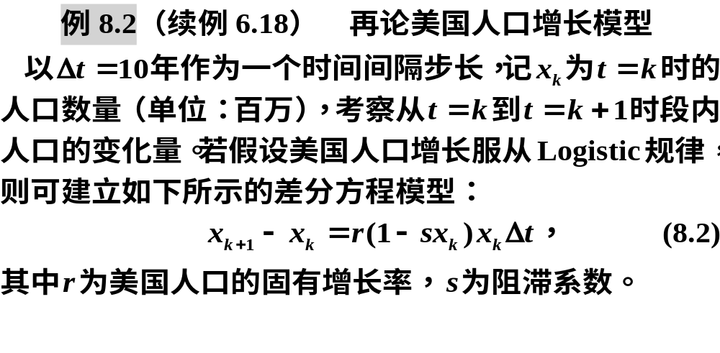

Slide 14
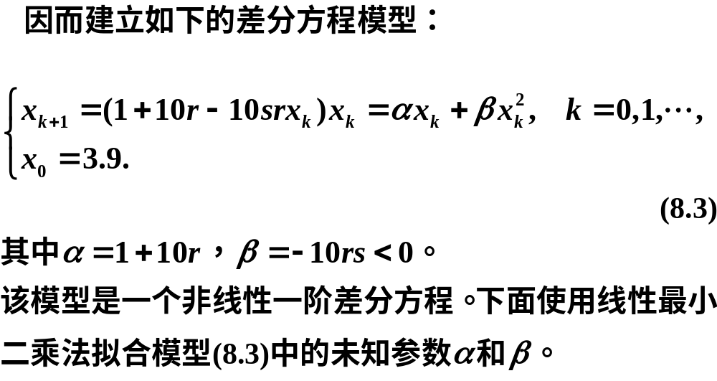

Slide 15
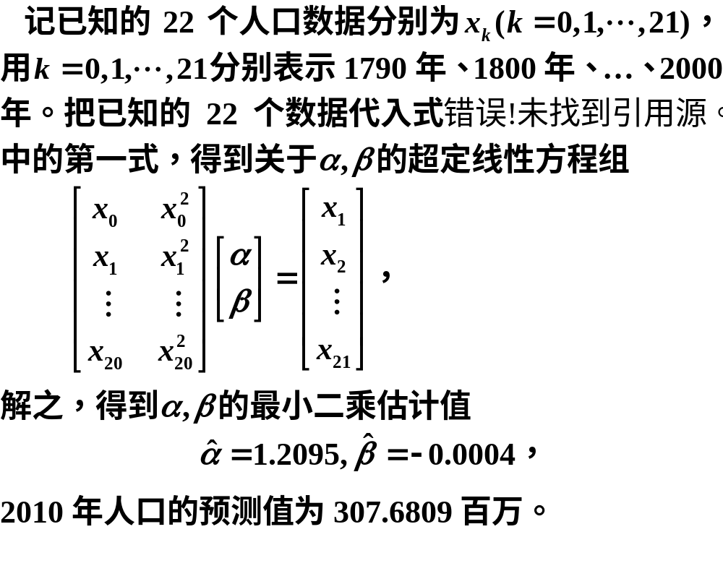

Slide 16
clc, clear, a=readmatrix('data6_18.txt');
x=a([2:2:6],:)'; x=x(~isnan(x));
A = [x(1:end-1), x(1:end-1).^2]; %构造线性方程组系数矩阵
cs = pinv(A) * x(2:end) %求最小二乘解
y2010 = [x(end), x(end)^2] * cs %求2010年的预测值

Slide 17
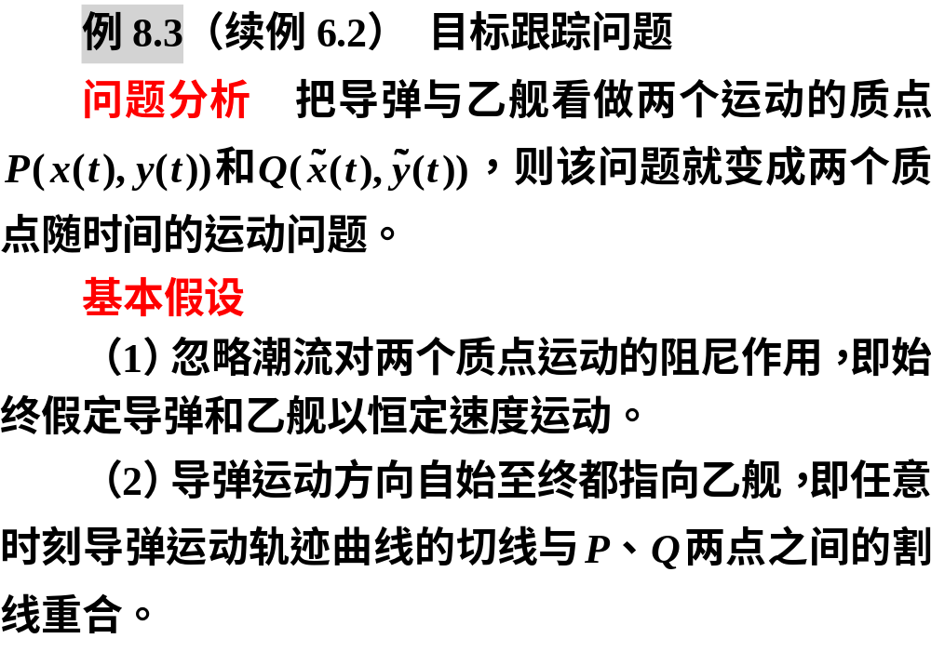

Slide 18
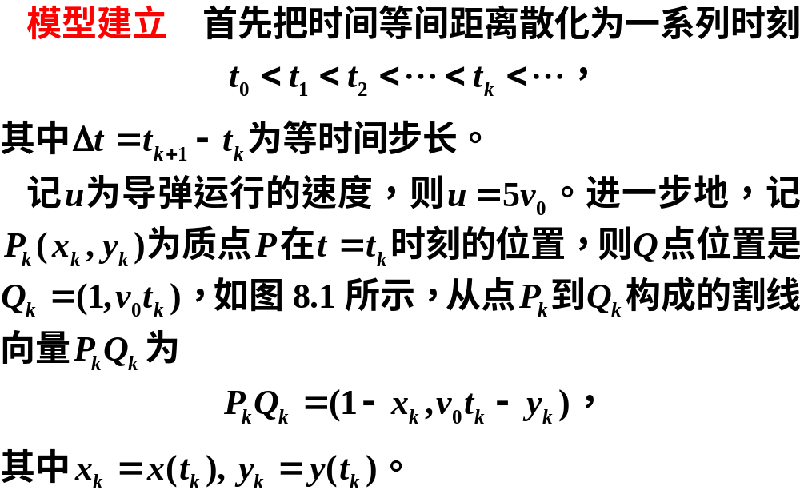

Slide 19
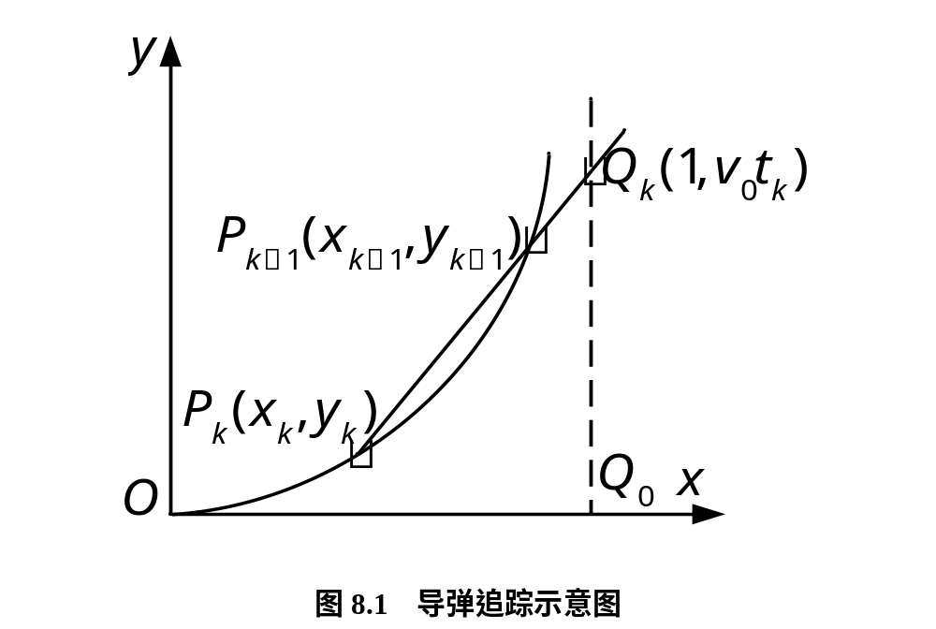

Slide 20
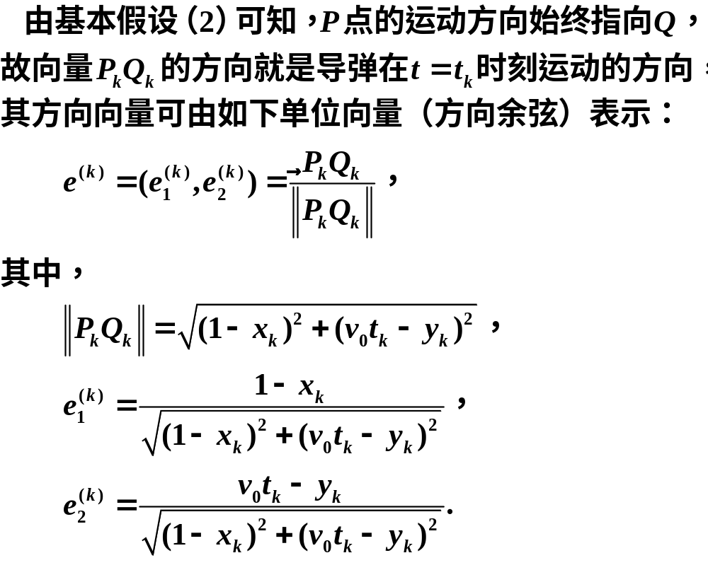

Slide 21
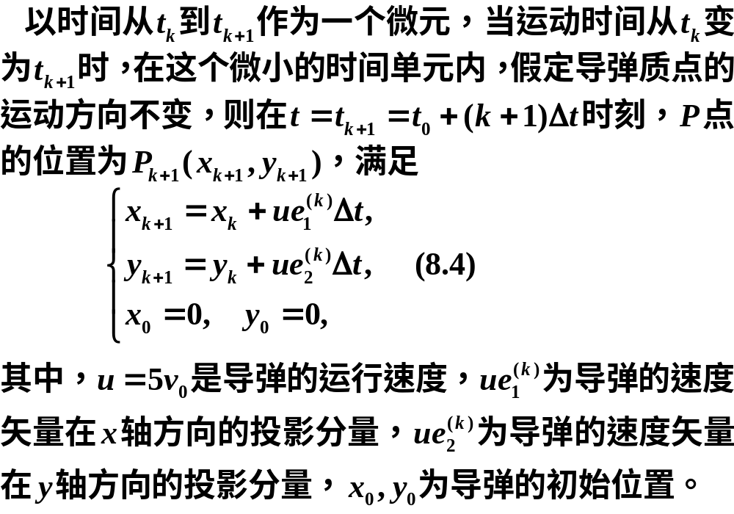

Slide 22
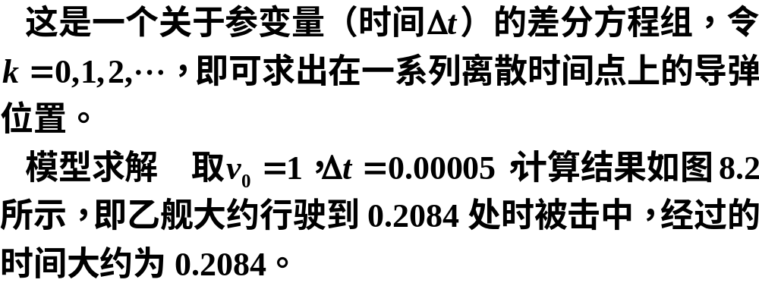

Slide 23
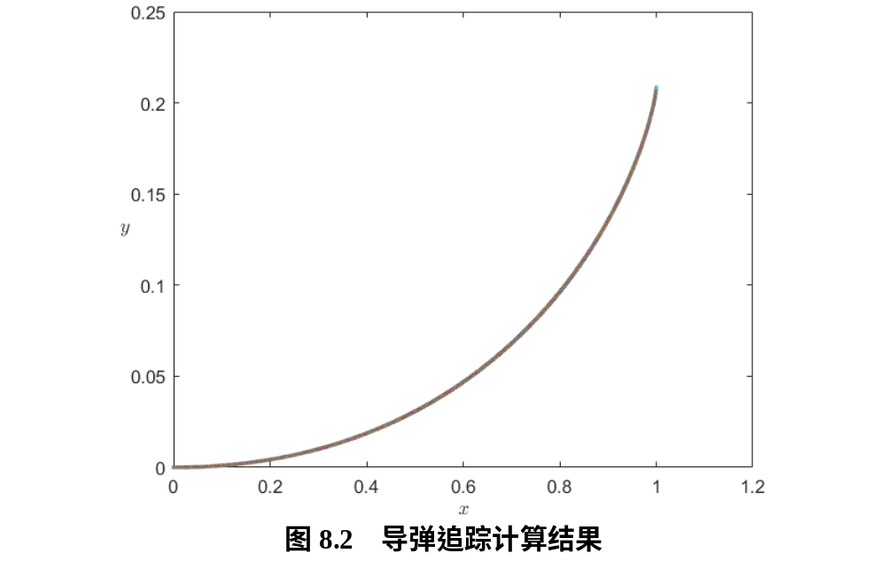

Slide 24
clc, clear
v = 1; u = 5 * v; h = 0.00005
x = 0; y = 0; t = 0; %设置导弹初始位置和时间
plot(x, y, '.'), hold on
while x <= 0.99999
pq = [1-x, v*t-y];
x = x + u * pq(1)/norm(pq) * h;
y = y + u * pq(2)/norm(pq) * h;
t = t + h; plot(x, y, '.')
end
x, y %显示击中时的导弹位置
xlabel('$x$', 'Interpreter', 'latex')
ylabel('$y$', 'Interpreter', 'latex', 'Rotation', 0)

Slide 25
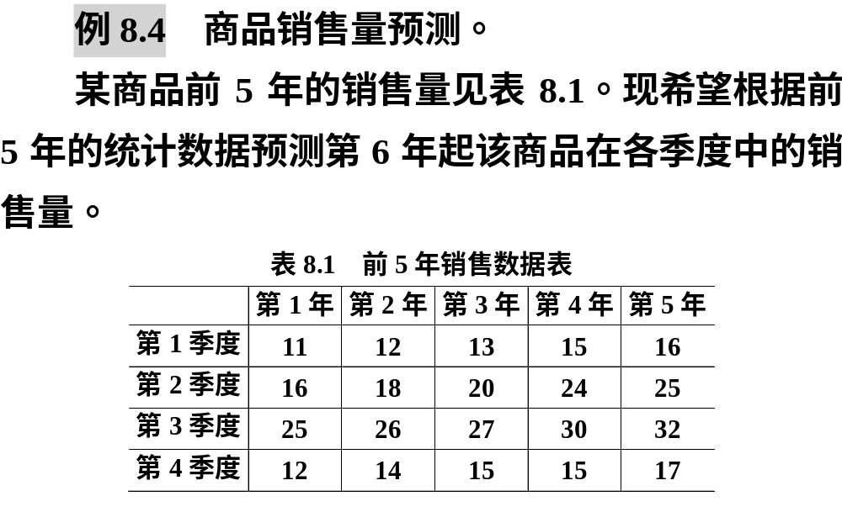

Slide 26
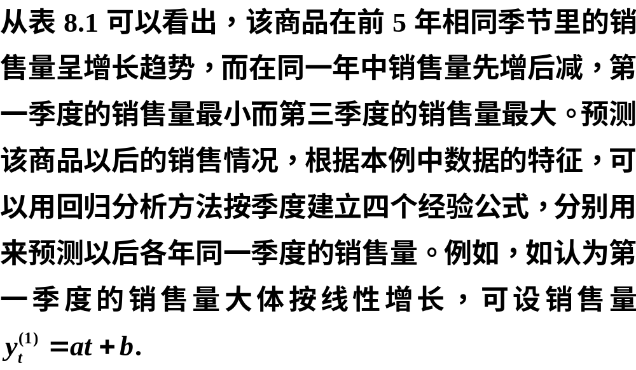

Slide 27
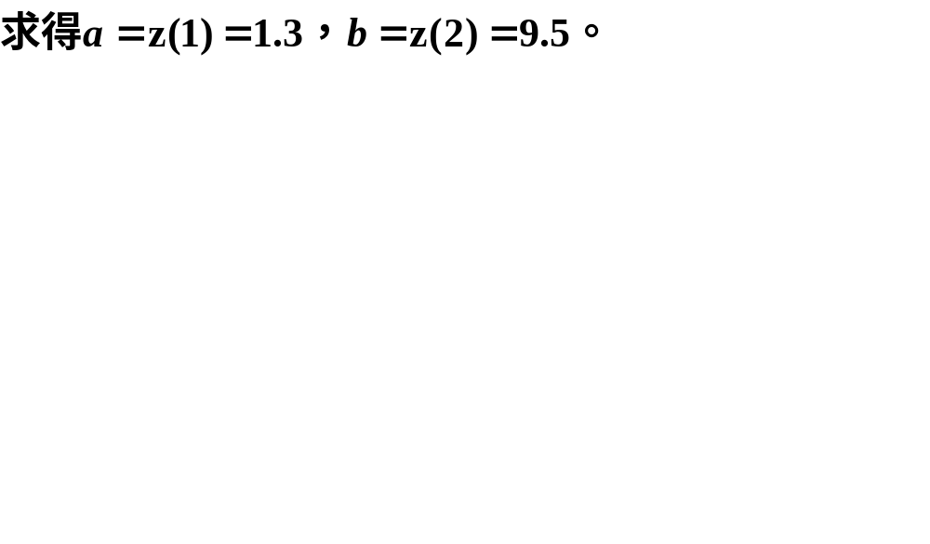
由如下Matlab程序：
x=[[1:5]',ones(5,1)];
y=[11 12 13 15 16]';
z=x\y

Slide 28
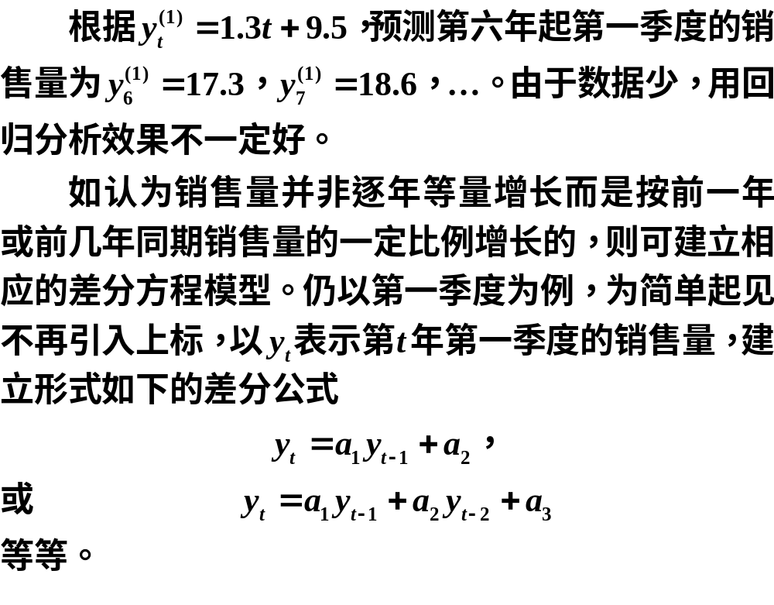

Slide 29
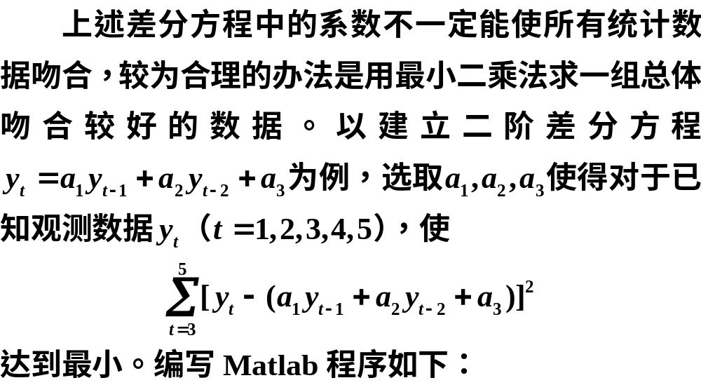

Slide 30
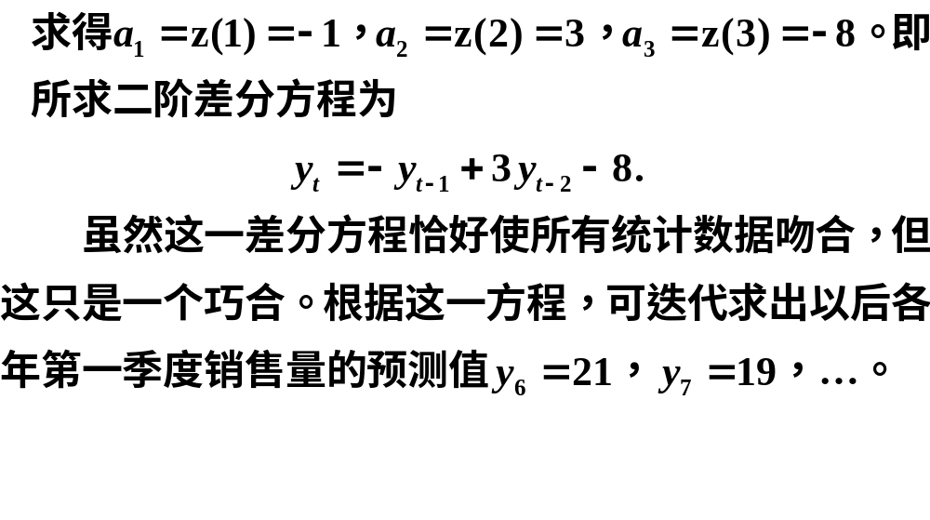
y0=[11 12 13 15 16]';
y=y0(3:5);x=[y0(2:4),y0(1:3),ones(3,1)];
z=x\y

Slide 31
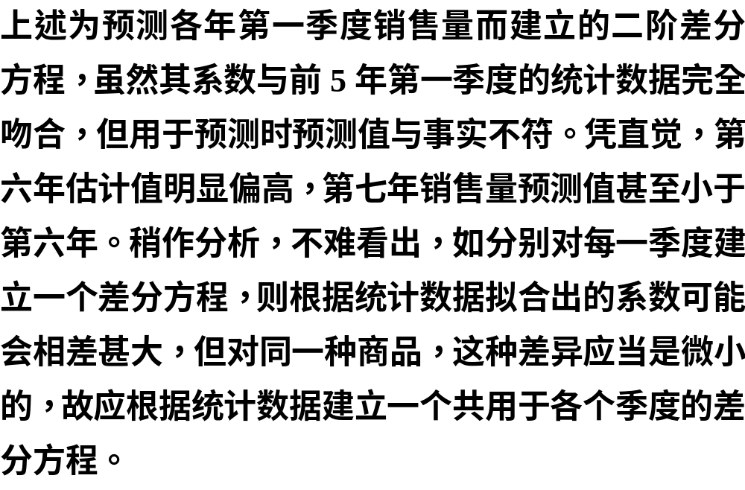

Slide 32
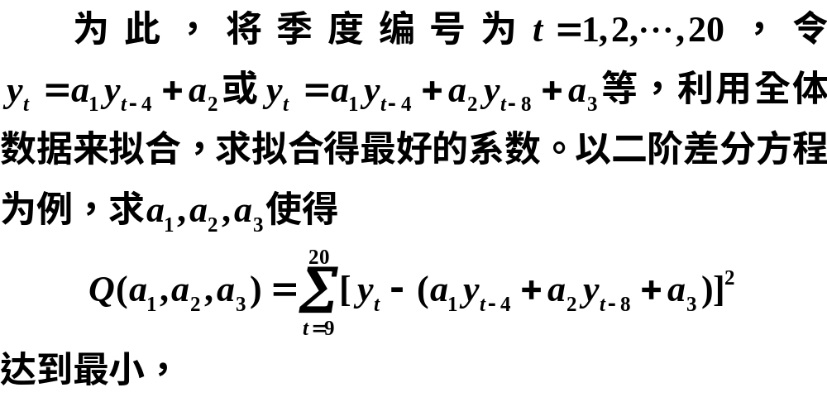

Slide 33
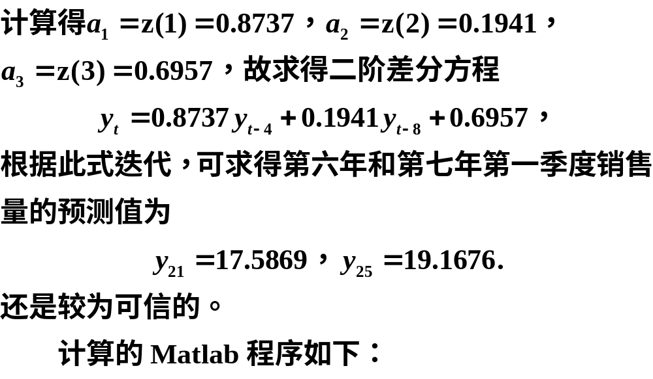

Slide 34
y0=[11 16 25 12 12 18 26 14 13 20 27 15 15 24 30 15 16 25 32 17]';
y=y0(9:20); x=[y0(5:16),y0(1:12),ones(12,1)];
z=x\y
for t=21:25
y0(t)=z(1)*y0(t-4)+z(2)*y0(t-8)+z(3);
end
yhat=y0([21,25]) %提取t=21,25时的预测值

Slide 35
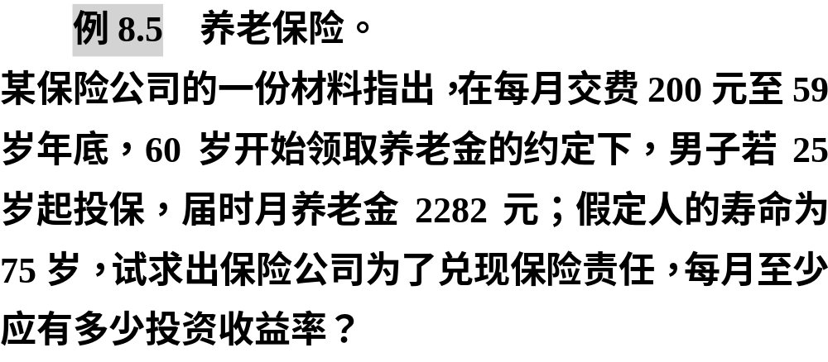

Slide 36
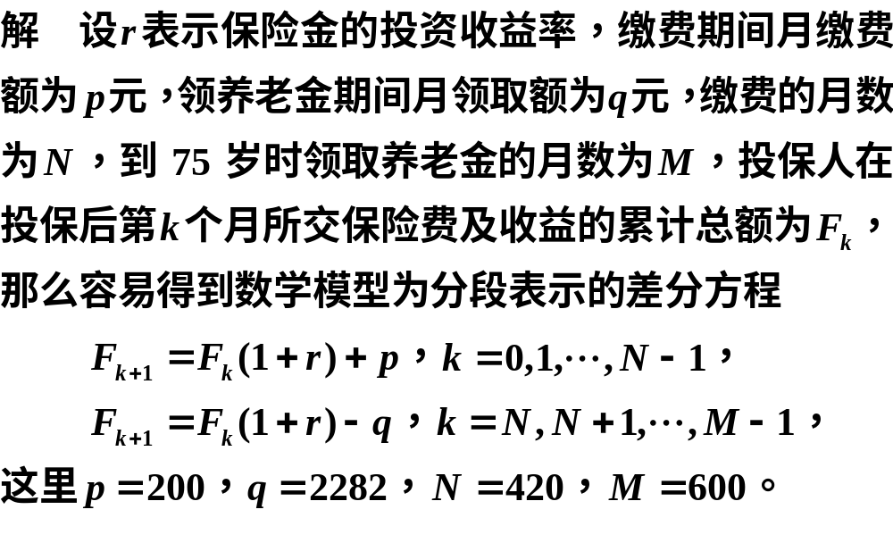

Slide 37
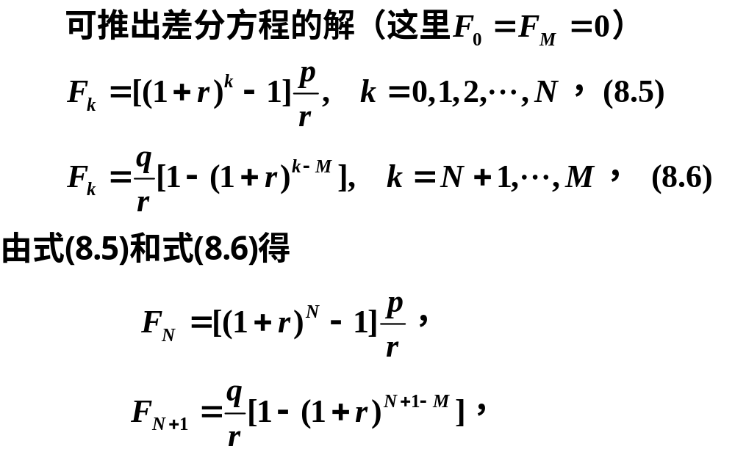

Slide 38
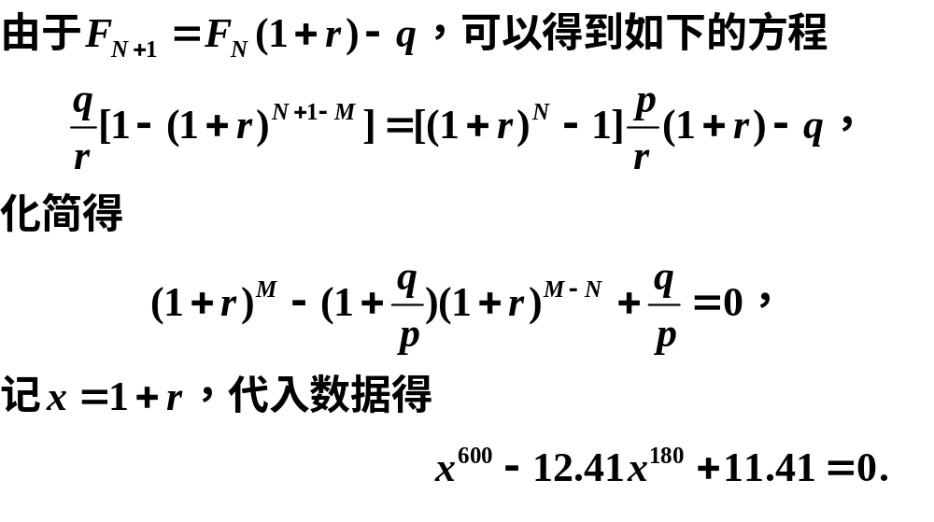

Slide 39
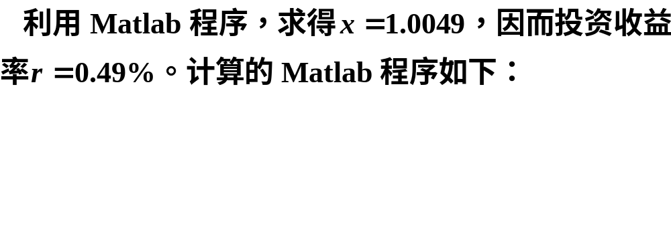
clc, clear
M=600; N=420; p=200; q=2282;
eq=@(x) x^M-(1+q/p)*x^(M-N)+q/p;
x=fzero(eq,[1.0001,1.5])

Slide 40
差分方程的
基本概念和理论
02

Slide 41
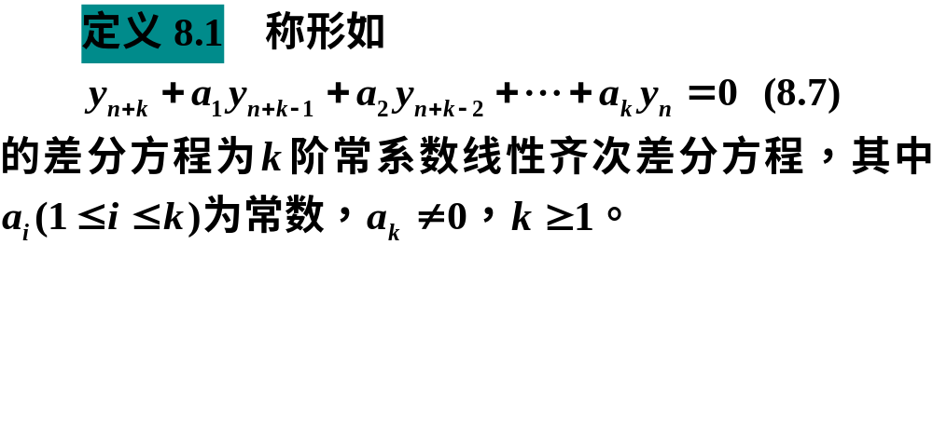
1.基本概念

Slide 42
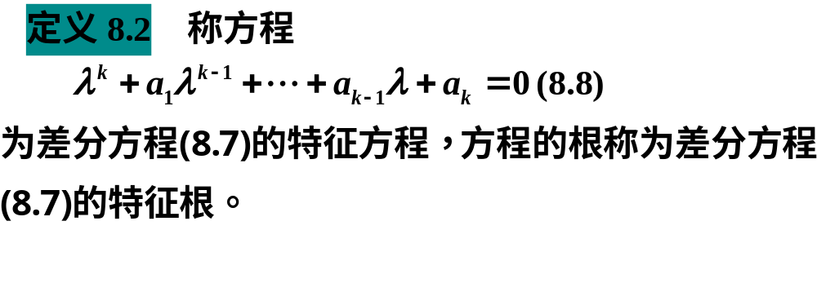
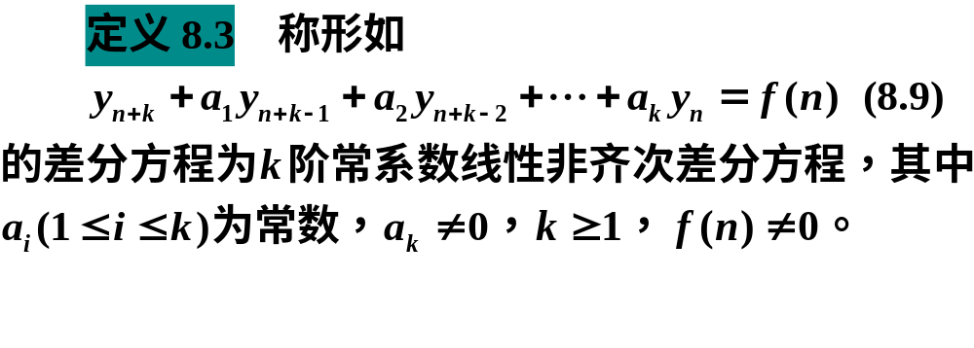

Slide 43
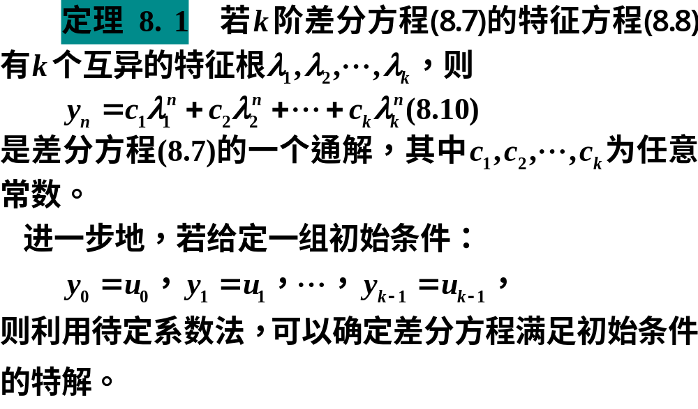

Slide 44
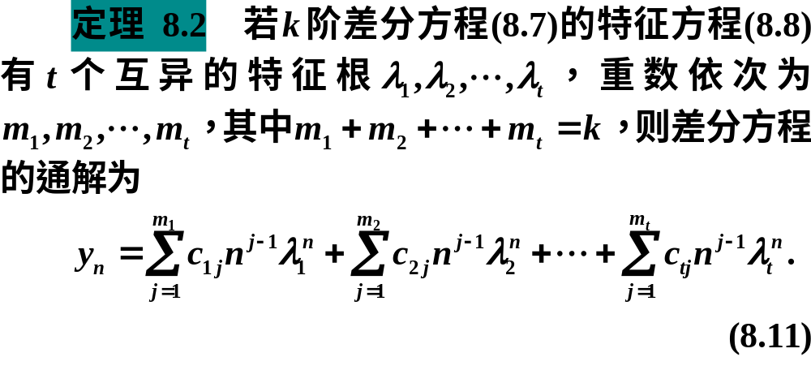

Slide 45
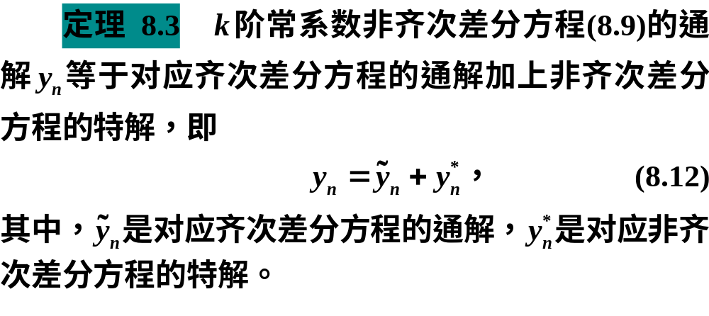

Slide 46
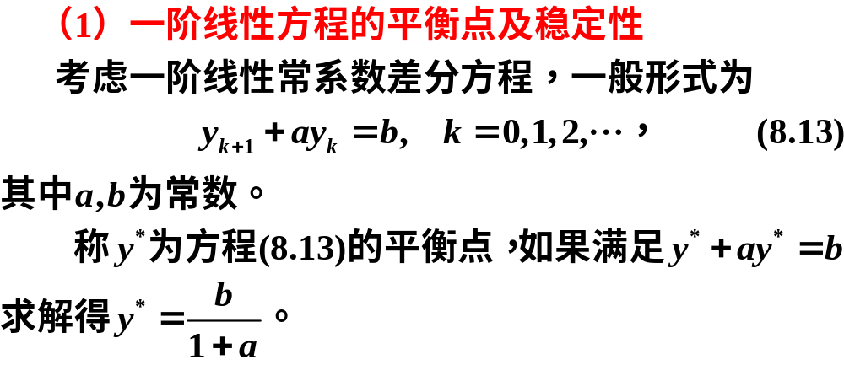
2.差分方程的平衡点及稳定性

Slide 47
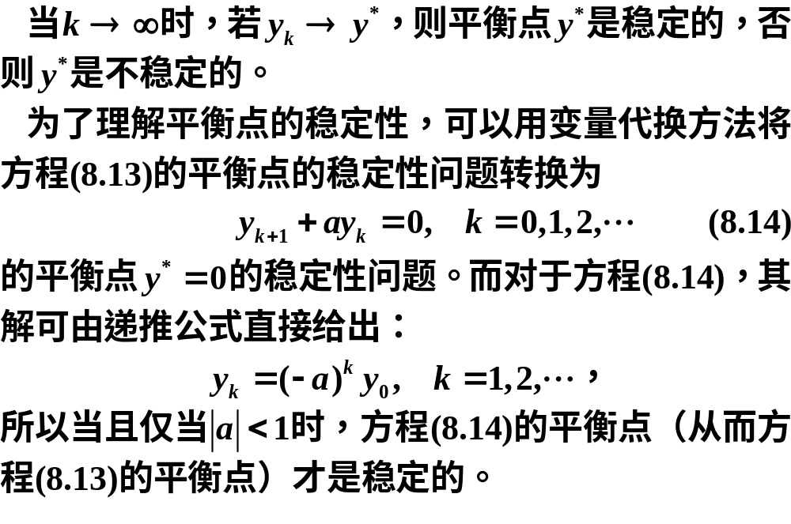

Slide 48
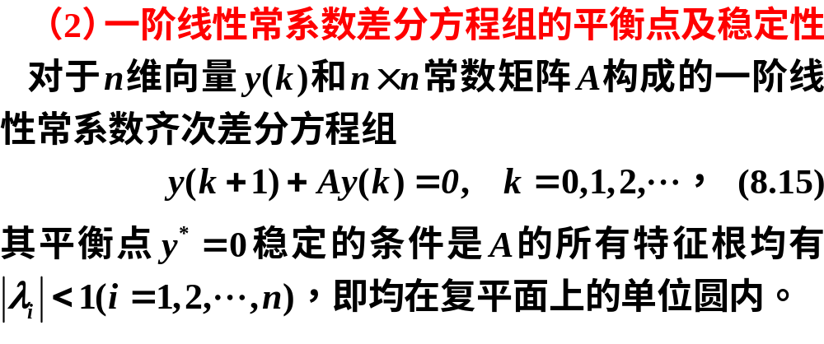

Slide 49
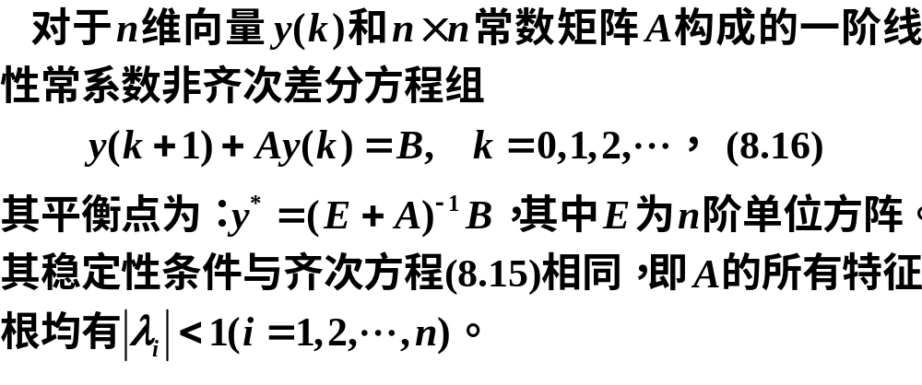

Slide 50
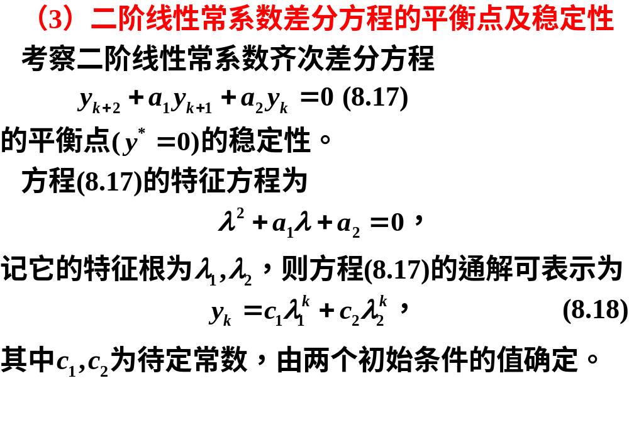

Slide 51
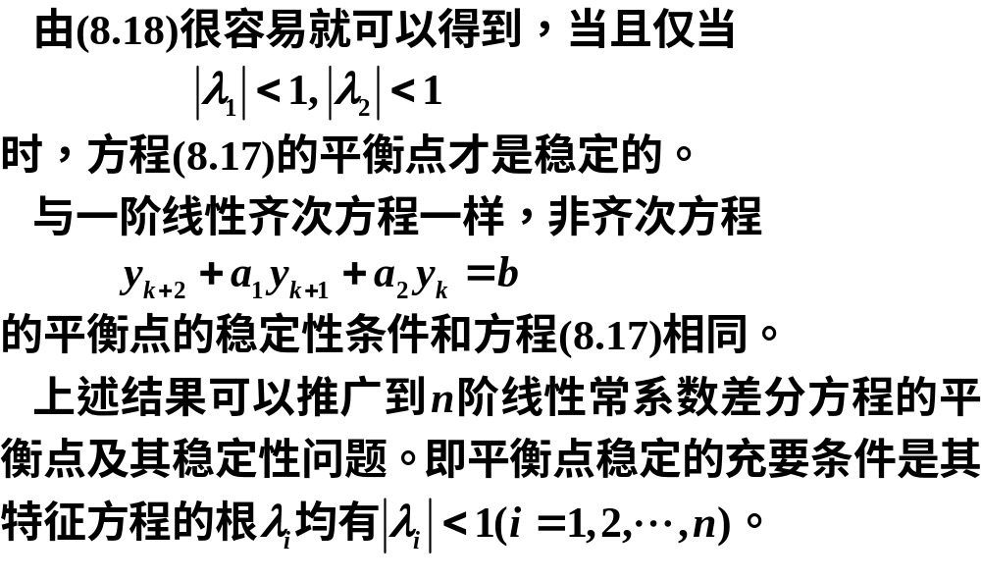

Slide 52
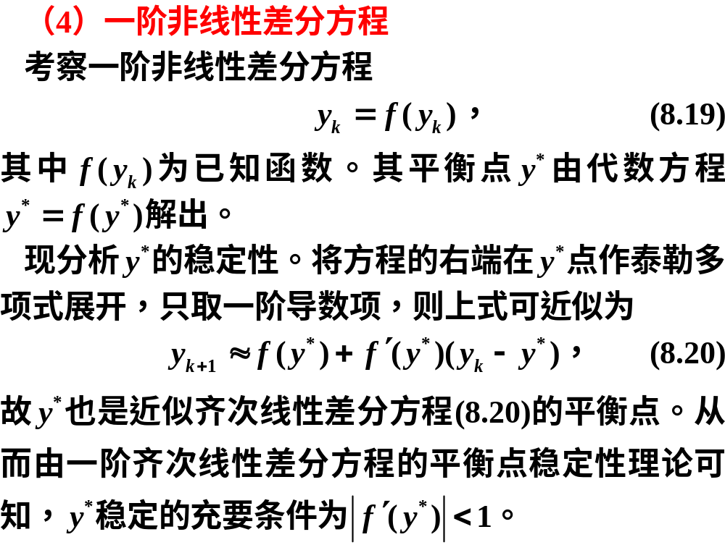

Slide 53
莱斯利（Leslie）
种群模型
03

Slide 54
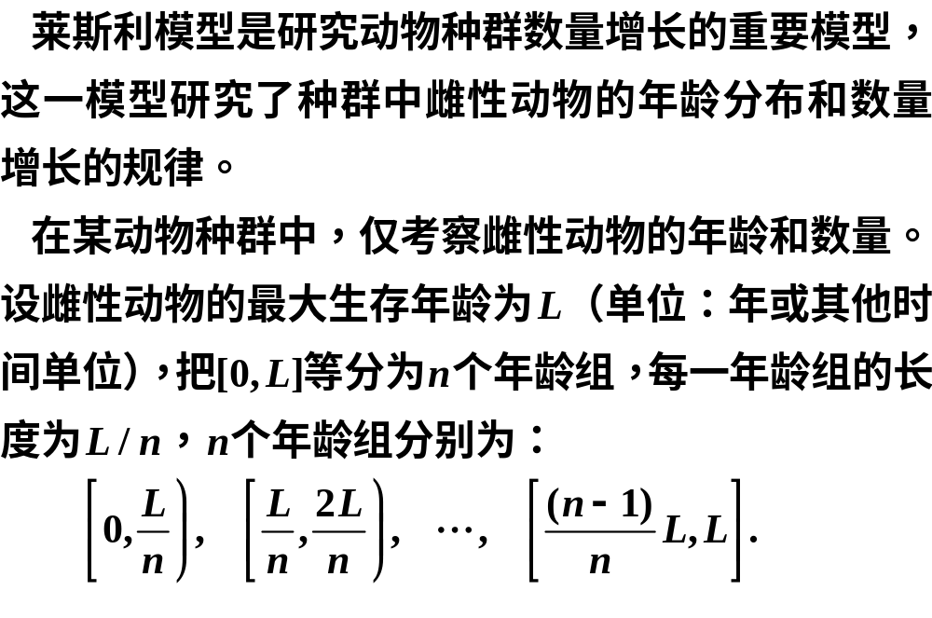

Slide 55
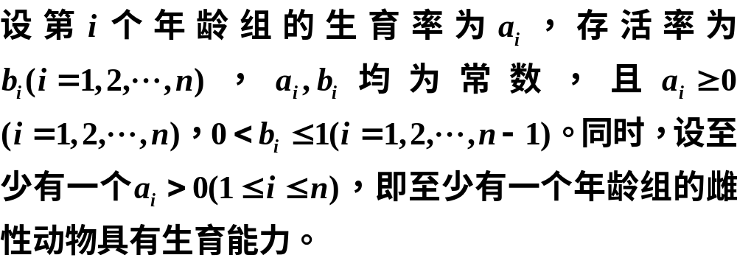

Slide 56
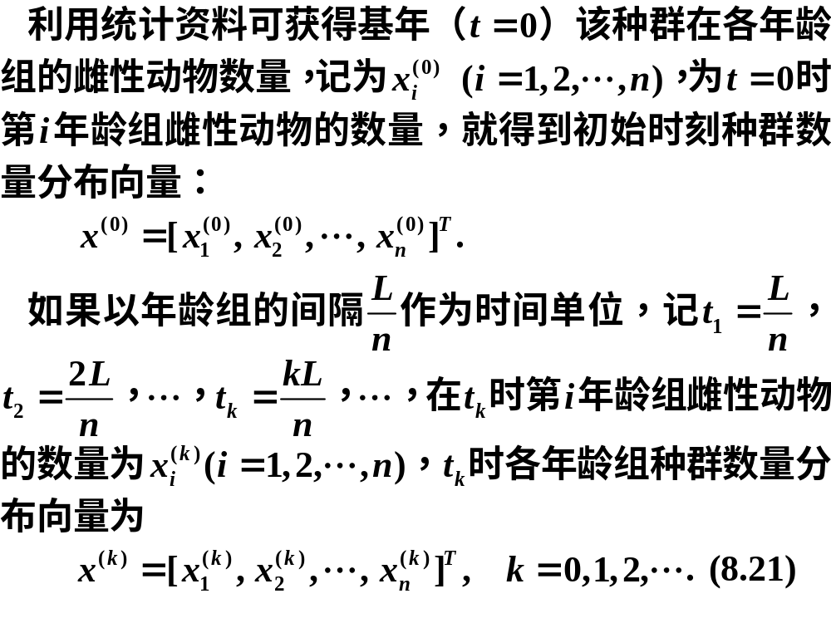

Slide 57
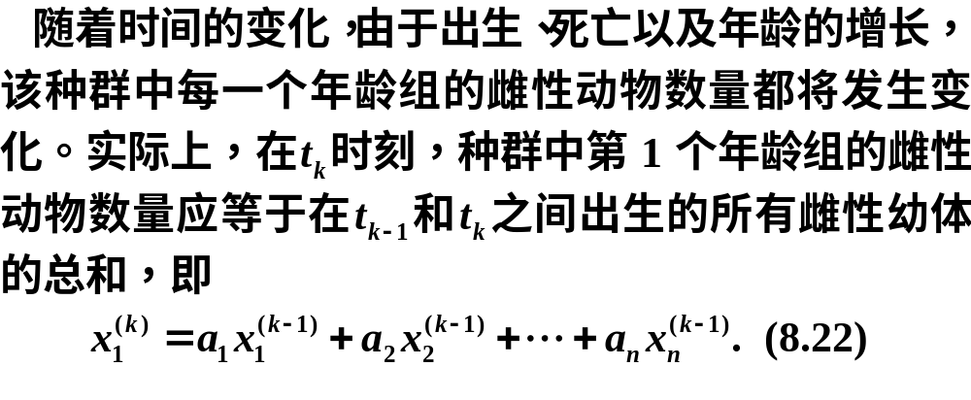

Slide 58
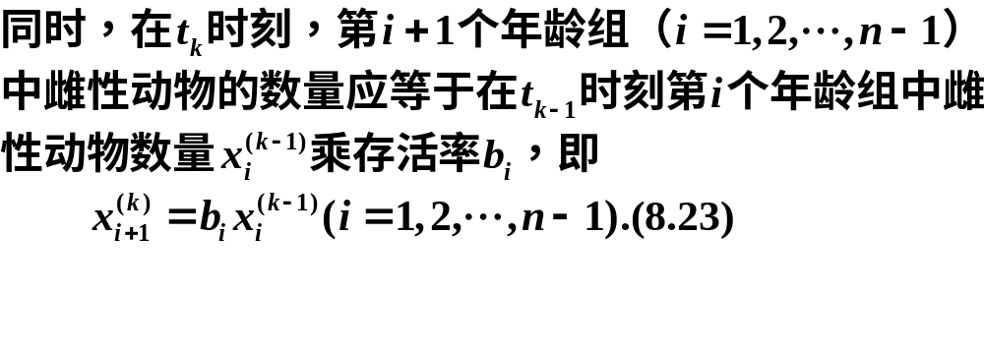

Slide 59


Slide 60


Slide 61


Slide 62


Slide 63


Slide 64


Slide 65


Slide 66


Slide 67


Slide 68


Slide 69
计算的Matlab程序如下：
clc, clear, syms k positive integer
X0 = [500; 1000; 500];
L = [0,4,3;0.5,0,0;0,0.25,0];
L = sym(L); %转换为符号矩阵
X1 = L * X0, X2 = L * X1, X3 = L * X2
p = charpoly(L) %计算特征多项式
r = roots(p) %计算符号特征值
[P, D] = eig(L) %计算符号特征向量和特征值
XL = P*diag([1,0,0])*inv(P)*X0
tc = inv(P)*X0; c = tc(1)

Slide 70
应用案例：
最优捕鱼策略
04

Slide 71


Slide 72


Slide 73


Slide 74


Slide 75


Slide 76


Slide 77


Slide 78


Slide 79


Slide 80


Slide 81


Slide 82


Slide 83


Slide 84


Slide 85


Slide 86


Slide 87


Slide 88


Slide 89


Slide 90


Slide 91
clc, clear, close all, format long g
a = 1 - 0.2^(1/12); m = 1.109 * 10 ^ 5
w3 = 17.86; w4 = 22.99
X=[]; Z=[]; N=[]; K = 0:0.001:0.874;
for k = K
x1 = 1.22*10^11*(1-1/(m*(1-a-0.42*k)^8*(1-a)^24* ...
(1/2+(1-a-k)^8*(1-a)^4)));
x2 = (1-a)^12*x1; x3 = (1-a)^12*x2;
x4 = (1-a-0.42*k)^8*(1-a)^4*x3;
X = [X, [x1;x2;x3;x4]];
n = m*(1-a-0.42*k)^8*(1-a)^24*(1/2+(1-a-k)^8*(1-a)^4)*x1;
N = [N, n];
z = 0.42*k*w3*(1-(1-a-0.42*k)^8)/(a+0.42*k)*x3+ ...
k*w4*(1-(1-a-k)^8)/(a+k)*x4;
Z = [Z, z];
end
[mz, ind] = max(Z)
k4 = K(ind), k3 = 0.42 * k4 %最优捕捞强度
xx = X(:,ind) %各年龄组的鱼群数
plot(K, Z) ; xlabel('$k$', 'Interpreter', 'Latex')
ylabel('$z$', 'Interpreter', 'Latex', 'Rotation', 0)

